Slide 1

Kakovost okolja = Kakovost življenja
Lučka Kajfež Bogataj
Univerza v Ljubljani

Slide 2
STANJE OKOLJA

Slide 3
Umrljivost je le vrh “ledene gore” negativnih učinkov onesnaženega okolja
Biološki odzivi na izpostavljenost onesnaževanju
Umrljivost
Bolehnost
Patofiziološke
spremembe, fiziološki stres
Fiziološke spremembe
Obremenitev organizma z onesnaženjem
Negativni učinki na zdravje
Dolgoročne
posledice!!
Delež populacije, ki je prizadeta

Slide 4
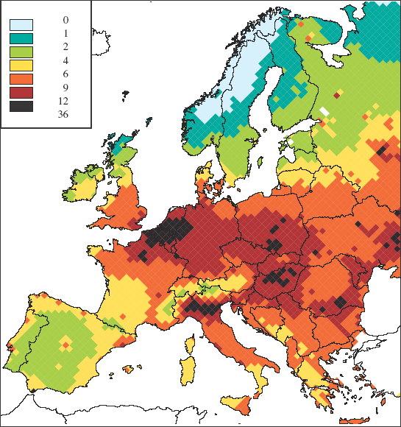
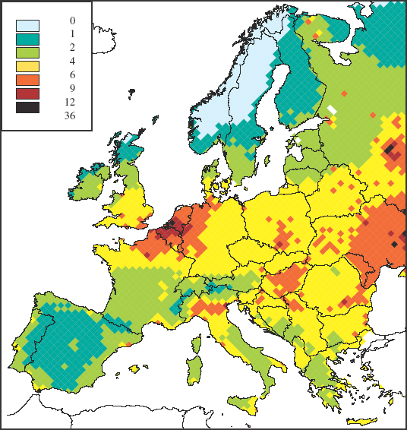
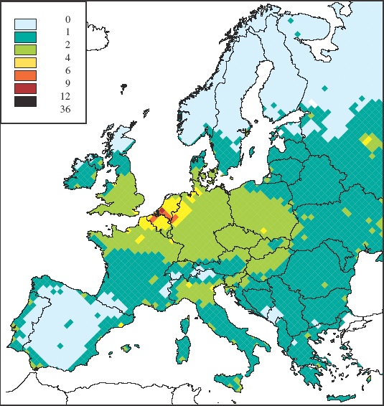
Skrajšanje pričakovane dolžine življenja zaradi malih delcev [meseci]
2020 2020
Zdajšnja zakonodaja Maksimalna zaostritev
antropogeni PM2.5

Slide 5
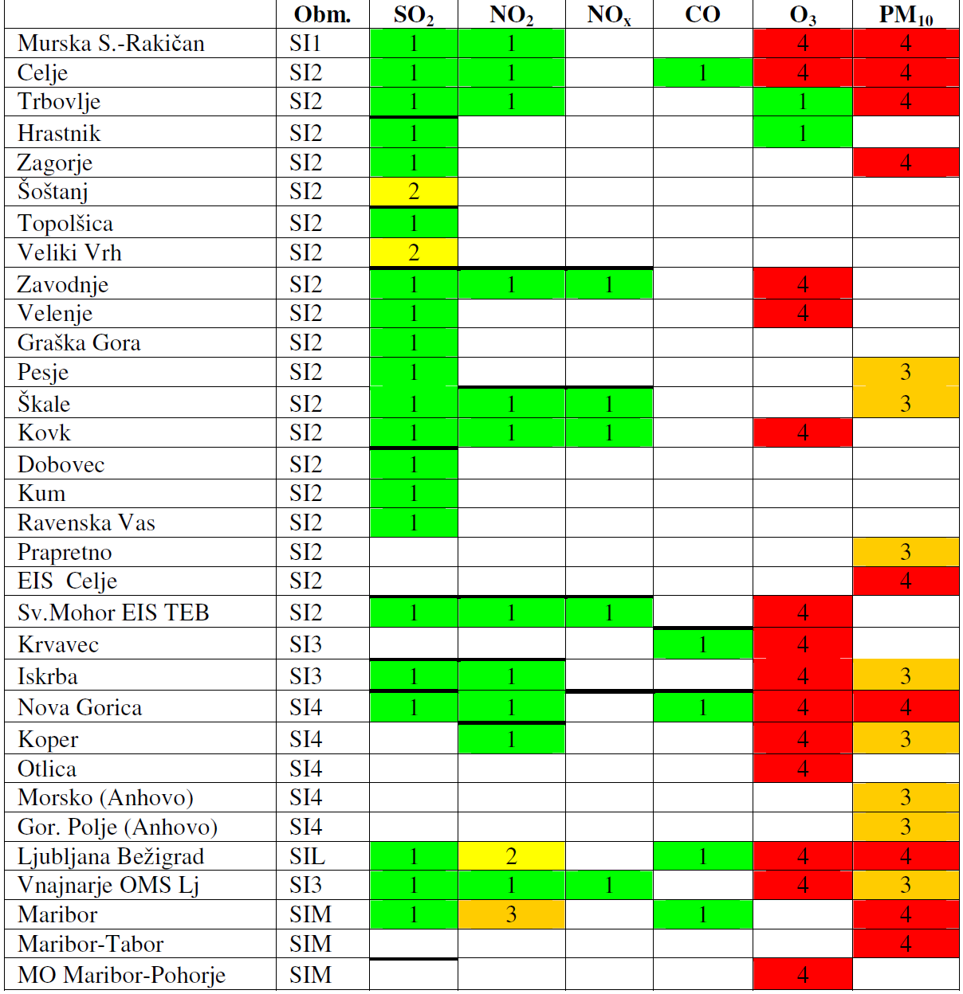
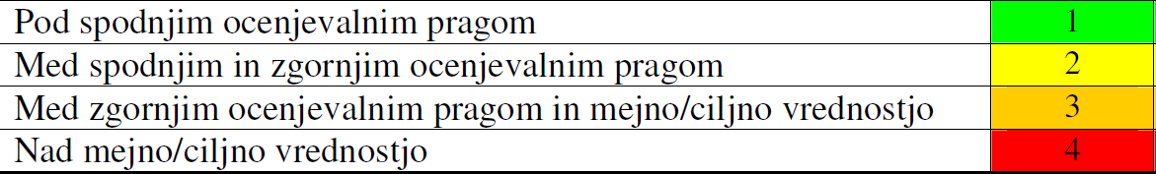
Ocena ravni
onesnaženosti
zunanjega zraka

Slide 6
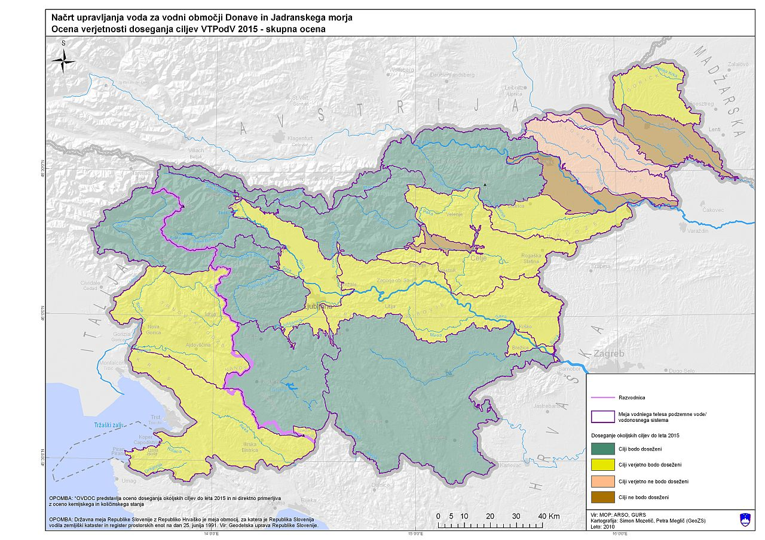
Doseganje okoljskih ciljev voda

Slide 7
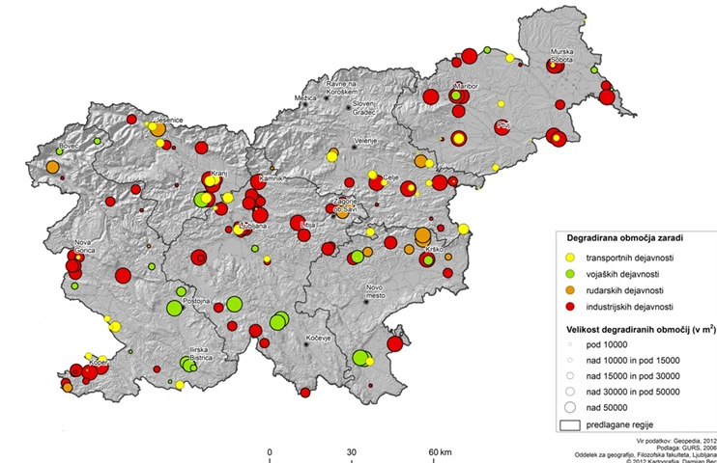
Degradirana območja v Sloveniji

Slide 8
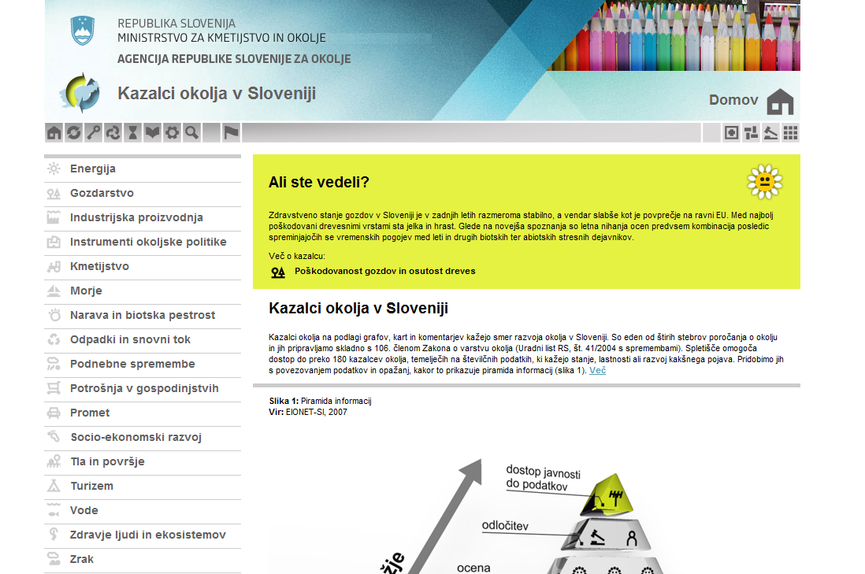
http://kazalci.arso.gov.si/
Spletišče omogoča dostop do preko 180 kazalcev okolja, temelječih na številčnih podatkih, ki kažejo stanje, lastnosti ali razvoj kakšnega pojava.

Slide 9
(Za)kaj nas lahko skrbi?
Od 18 kazalcev okolja se le pri 51 stanje izboljšuje, pri kar 64 pa poslabšuje
Slovenija je trenutno brez Nacionalnega programa varstva okolja, torej brez temeljnega akta, s katerim država določi politiko varstva okolja.
Kakšni so programi varstva okolja po občinah?
Kakšna je ozaveščenost gospodarstvenikov? (Okolje ni strošek, temveč osnova za zeleno rast gospodarstva)
Kakšen je odnos politike do okolja? (in s tem do kakovosti našega življenja)
Kako se bomo spoprijeli s podnebnimi spremembami, ki bodo obstoječe okoljske probleme še poglobile?

